Slide 1
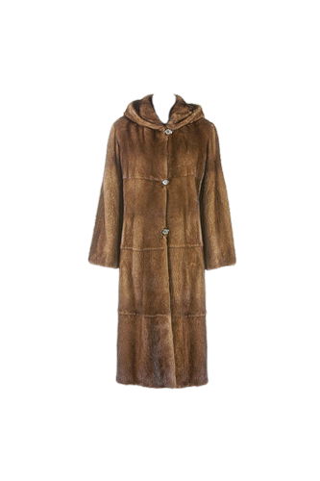
Д/И «УГАДАЙ ПО ОПИСАНИЮ"

